Slide 1

Site WebMeteo com Inteligência Artificial
Projeto Informático realizado por:
→ Edgar Mendes nº2201698
→ João Oliveira nº2201705
Sob orientação de:
→ Professor Doutor João Pereira
→ Professor Doutor Rui Monteiro
1
Notes:
Muito boa tarde a todos! Eu sou o Edgar e este é o meu colega João. Hoje estamos aqui para vos apresentar o nosso projeto final. O nosso projeto é sobre o website WebMeteo com inteligência artificial. Esperemos que gostem.

Slide 2
Tópicos
01
Introdução
02
Enquadramento teórico
03
Ferramentas utilizadas
04
Construção e treino da rede neuronal
05
Website desenvolvido
06
Análise de resultados
07
Conclusão
Notes:
Primeiro começaremos com uma pequeno introdução sobre o conceito do projeto, seguida de um enquadramento teorico para um melhor entendimento da explicação do mesmo, as ferramentas utilizadas para o seu desenvolvimento, o processo de construção e treino da rede neuronal, falaremos também sobre o website desenvolvido, analisaremos também os resultados finais terminando com uma breve conclusão.

Slide 3
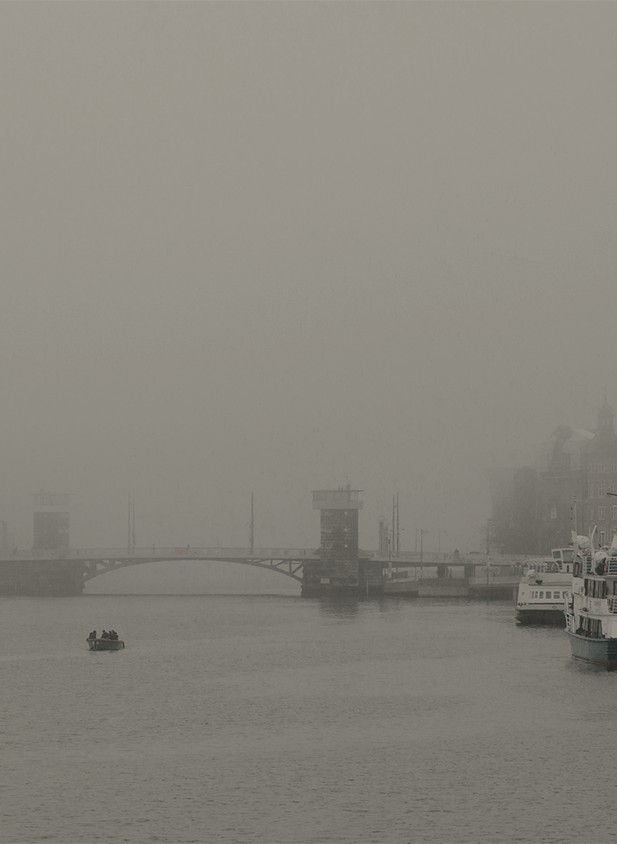
01. Introdução
A meteorologia é uma área multidisciplinar que influencia todas as pessoas e as suas decisões
As previsões podem melhorar exponencialmente com o uso de técnicas de Deep Learning
Este projeto visa obter uma melhor previsão a curto prazo
3
Notes:
A previsão do tempo é uma área multidisciplinar que com satélites, radares e entre outros sensores, conseguimos observar a atmosfera, aplicar técnicas de modelagem e processar de dados para que possa ser estimada.
Os dados que esses dispositivos e sensores recolhem incluem informações como a intensidade do vento, temperatura, humidade, pressão atmosférica, precipitação que podem alimentar modelos computacionais de modo a simular o comportamento da atmosfera. Essa simulação pode melhorar com o uso de técnicas de Deep Learning.
Neste projeto final, foi desenvolvido uma rede neuronal Convolucional em Deep Learning para obter uma melhor previsão da precipitação de Portugal a curto prazo, com base em imagens de radares meteorológicos do IPMA.

Slide 4
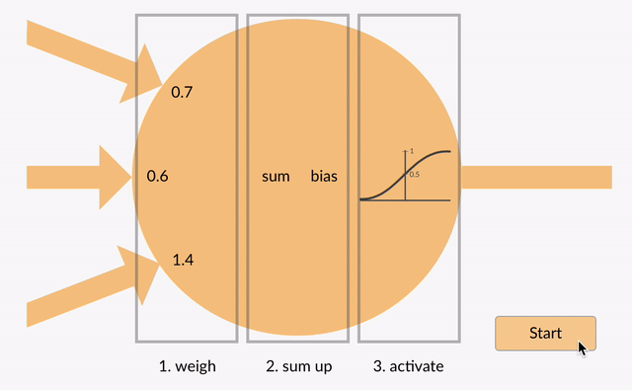
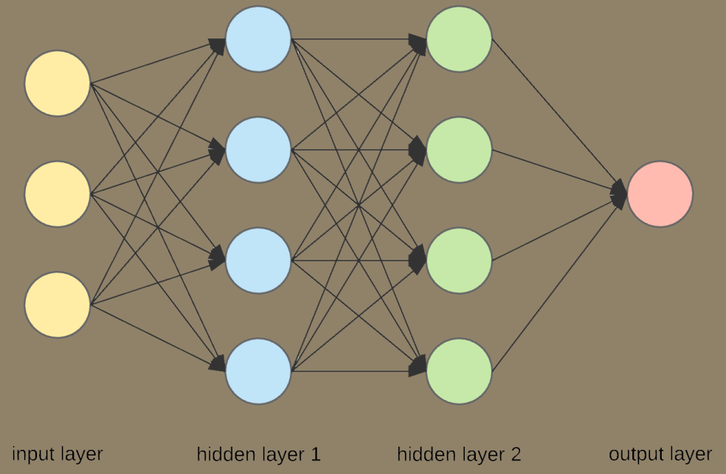
02. Enquadramento teórico
O neurónio artificial
Rede neuronal em Deep Learning
Notes:
Na base do Deep Learning estão os neurónios artificiais. Basicamente, o neurónio artificial copia o funcionamento do neurónio biológico. Ao receber informação, ele atribui um peso a essa informação de acordo com a sua importância, soma o bias e passa o total pela função de ativação. O valor do bias é um parâmetro adicional criado para dar importância a todos os neurónios mesmo que os seus pesos sejam 0. Ao fazer isso, o neurónio terá sempre influência no output final. Já a função de ativação tem como objetivo introduzir a não-linearidade à saída do neurónio, ou seja, fazer com que, por exemplo, grandes alterações no input não proporcionem alterações equivalentes ao output.
Já uma rede neuronal é apenas um conjunto de neurónios artificiais interligados.

Slide 5
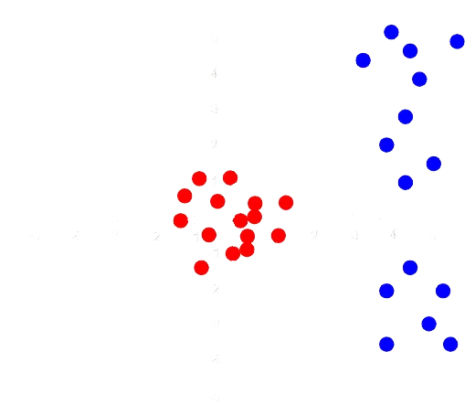
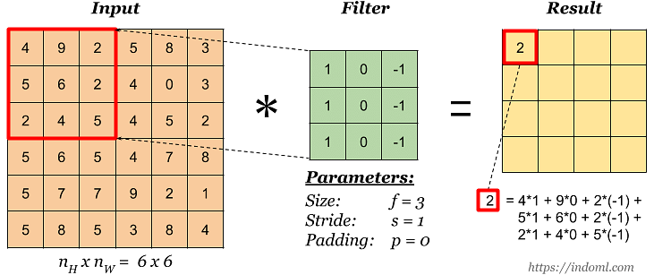
02. Enquadramento teórico
Batch Normalization Layer
Convolutional Layer
Notes:
No contexto do problema foi desenvolvido uma rede neuronal convolucional. Este é um tipo de rede dedicado à classificação de imagens. Tem muitas aplicações no mundo real, como reconhecimento facial, por exemplo, e para isso tem alguns tipos de camadas especificas que eu irei explicar em detalhe. Começando pela Batch Normalization layer, esta camada tem como objetivo providenciar um treino mais estável e consistente. Para isso, esta camada, por exemplo, ao receber 10 imagens como input, pega numa parte de cada uma, digamos o primeiro pixel de todas as fotos, e subtrai o valor original pela média de todos os primeiros pixeis, dividido pelo desvio padrão dos mesmos. Este processo é aplicado às imagens na sua integra e assim faz com que os dados sejam menos dispersos.
De seguida temos a convolutiona layer. O objetivo principal desta é aplicar filtros espaciais a um dado de entrada (neste caso uma imagem) para extrair características relevantes. Cada filtro é uma matriz de pesos que percorre a imagem através de operações de convolução. A convolução envolve a multiplicação dos valores de pixel de entrada pelo filtro correspondente, somando os resultados e produzindo um valor de saída em uma nova matriz conhecida como mapa de características. Ao fazê-lo a convolutional layer é capaz de aprender diferentes tipos de características, como bordas, texturas, padrões e formas, em várias escalas e localizações dentro da imagem de entrada.

Slide 6
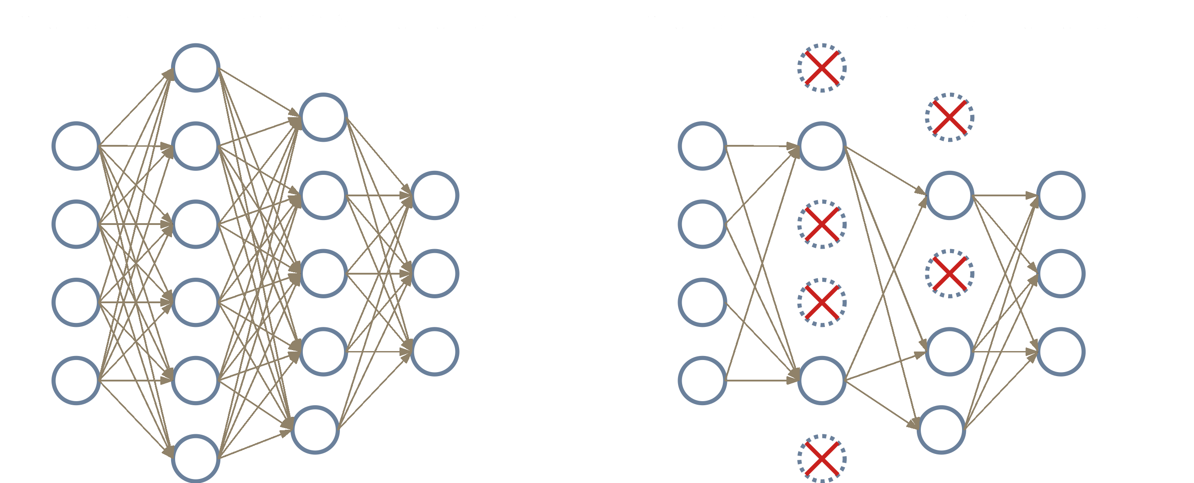
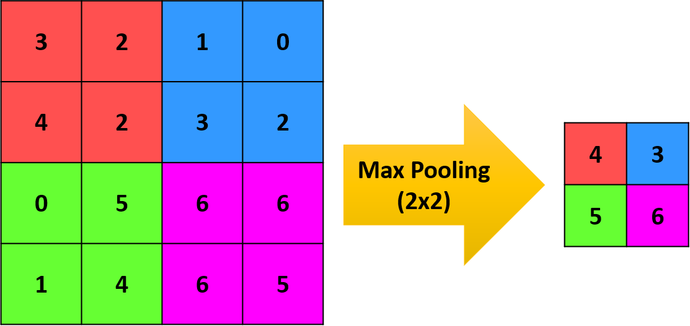
02. Enquadramento teórico
Pooling Layer
Dropout Layer
Notes:
Temos ainda a Pooling Layer. Esta camada tem como objetivo diminuir o mapa de caracteristicas gerado pela convolutional layer extraindo as mais importantes. Esta camada tem duas vertentes e consequentemente duas formas de o fazer. Neste projeto nós utilizámos uma das suas vertentes, a Max Pooling Layer.
Esta camada, dentro da área estabelecida encontra o pixel com o valor mais alto e passa esse valor para o output.
Finalmente temos a Dropout Layer. Esta camada funciona de forma bastante simples. Ela atribui a uma certa percentagem dos neurónios o valor 0 fazendo com que dessa forma, evite um pouco o overfitting, um problema bastante comum nas redes neuronais que consiste numa rede apenas ser capaz de identificar as imagens com que foi treinada e ser obsoleta para dados novos.

Slide 7






03. Ferramentas utilizadas
Vue.js
Tensorflow
GitHub
→ Framework baseada em HTML, CSS e JavaScript
→ Plataforma de gestão e controlo de versões
Visual Studio Code
→Framework em Python focada em Machine Learning
→ IDE com grande extensibilidade e terminal integrado
Flask
Jupyter Notebook
→Framework em Python focada em Web Developement
→ IDE com suporte a células
Notes:
Para este projeto sobre a previsão da precipitação de Portugal, foram utilizadas um conjunto de ferramentas que permitiram o desenvolvimento do mesmo.
Para poder aproveitar uma boa gestão e partilha do código de modo a facilitar o trabalho da equipa e manter um histórico de alterações, foi utilizado o GitHub Desktop.
Para explorar e analisar os dados da precipitação, construir e treinar a rede neuronal que pudesse simular a previsão para as próximas 3 horas em cada distrito de Portugal, foi utilizado o Jupyter, que é uma plataforma web de computação com suporte a células, o que é uma grande vantagem por poder disponibilizar uma execução do código interativa. Para código mais específico em Deep Learning, foi utilizado a biblioteca Tensorflow.
De forma a poder aplicar o modelo da rede neuronal treinada, foi desenvolvida uma interface de utilizador dinâmica e responsiva com o vue.js como front-end e uma API em flask para tratar da lógica de negócio como back-end. Como IDE para o desenvolvimento do website, foi escolhido o Visual Studio Code.

Slide 8
04. Construção e treino da rede neuronal
Recorte por distritos
Foco na coerência
Obtenção dos dados
Normalização dos dados
Data augmentation
Classe 0 | Classe 1 | Classe 2 | Classe 3 | Classe 4 | Classe 5 | Classe 6 a 100
21592 | 408 | 168 | 16 | 0 | 8 | 0
Notes:
Antes de construirmos e treinar-mos a nossa rede neuronal tivemos que construir o nosso dataset.
O nosso dataset é constituido por duas partes. A imagem do radar de precipitação e o valor da mesma.
Primeiro começamos por arranjar forma de obter os dados apesar das limitações do IPMA. Enquanto as imagens não estão diretamente disponíveis na API do IPMA e tivemos que as obter através de algumas alterações no URL, os valores da precipitação disponibilizados eram apenas das últimas 3 horas, limitando assim bastante o nosso dataset.
De seguida, apesar da premissa inicial do projeto ser a previsão de tempo para Leiria nas próximas duas horas, nós estendemos bastante nesse aspeto passando para uma previsão para uma, duas e três horas de distância para todos os distritos portugueses. Sendo assim receber ao imagem dos radares do IPMA fizemos um recorte para cada um dos distritos.Após isso, dado que os valores da precipitação eram numeros racionais não negativos para obter um dataset mais consistente nós normalizamos esses valores.
No caso, o valor da precipitação era dividido por 240 e multiplicado por 100 para o seu valor ficar entre 0 e 100. Este valor foi escolhido porque o valor mais alto registado foi de 220mm3/h em Penhas da Saúde em 1977 e decidimos ainda dar uma pequena margem para casos extremos que possam acontecer.
De seguida demos atenção há coerência. Dado que em alguns pedidos os valores da precipitação vinham negativos e dentro do contexto não faria sentido então, nesses casos o valor foi arredondado para 0. Já nas imagens, como algumas vinham com o delineado da fronteira portuguesa e outras, não antes da imagem ser adicionada ao dataset todos os pixeis pretos eram removidos.
Por fim, dada a carência de dados e o nosso pedido ao IPMA foi recusado decidimos optar por tecnicas de data augmentation. Este tipo de tecnicas é utilizado para aumentar a quantidade de dados com base nos dados originais. No entanto, já que as imagens são mais sensíveis tivemos que optar por tecnicas mais discretas, no caso, optamos por deslizar as imagens um pixel para a esquerda, para direita, e para baixo e depois rodamos a imagem original e as 3 novas 1 grau. Sendo assim, conseguimos obter 8 vezes mais dados.

Slide 9
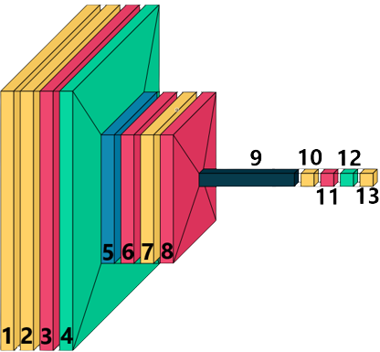
04. Construção e treino da rede neuronal
Rede neuronal focada em:
→Alta capacidade de generalização
→Boa precisão
→Computacionalmente eficaz
1. Conv2D
2. Conv2D
3. BatchNormalization
4. Dropout
5. MaxPooling2D
6. BatchNormalization
7. Conv2D
8. BatchNormalization
9. Flatten
10. Dense
11. BatchNormalization
12. Dropout
13. Dense

Slide 10
Optimizer
Loss function
Callbacks
04. Construção e treino da rede neuronal
Adam
→ Learning rate dinâmico
→ Atualizações nos pesos baseados no ímpeto
→ Convergência rápida
Sparse Categorical Cross Entropy
→ Indicada para classificação multi-classe
→ Lida bem com datasets desequilibrados
→ Computacionalmente eficaz
→ Early Stopping
→ Model Checkpoint
→ TerminateOnNaN
Notes:
Ainda como parametros extra da rede neuronal nós utilizamos o Adam como Optimizer. O Optimizer é responsável por ajustar os pesos de cada neurónio. Os motivos por termos escolhido o Adam foi por ter um learning rate dinâmico, ou seja, ele mantém learning rates separados para diferentes parametros permitindo atualizações individuais, ter também e uma atualização nos pesos baseados no seu momentum ou ímpeto, para atualizar os pesos com base no histórico dos gradientes e graças a isso ele consegue obter uma convergência rápida até aos melhores valores dos pesos.
Já como loss function escolhemos a Sparse Categorical Cross Entropy pela sua capacidade de lidar melhor com datasets desequilibrados, através da atribuição de pesos a classes mais escassas.
Por fim, implementámos ainda 3 Callbacks. Primeiramente o Early Stopping que durante o treino de 100 ciclos que realizámos se a partir do ciclo nº30 não houvesse uma melhoria durante 15 ciclos parava automaticamente o treino. Este callback é especialmente importante por ajudar a prever o overfitting e poupar tempo e recursos computacionais em treino. Também implementámos o Model Checkpoint que ao atingir o melhor valor possível na precisão dos dados de teste o mesmo guarda todos os pesos dos neurónios que serão utilizados posteriormente na implementação do website. Por fim, já mais como medida de segurança implementámos o Terminate On Not A Number. Este callback serve apenas para evitar erros, terminando o treino automaticamente caso encontre um valor que não seja um número.

Slide 11
04. Construção e treino da rede neuronal
1ª abordagem
2ª abordagem
3ª abordagem
4ª abordagem
04. Construção e treino da rede neuronal
→ Limite de 320 imagens por classe
→ Validation accuracy de 37,6%
→ Limite de 20 imagens por classe
→ Validation accuracy de 28,95%
→ Tamanho das imagens reduzido para 100 pixels
→ Validation accuracy de 100%
→ Treino com duas etapas
→ Treino para várias horas
→ Validation accuracy de 88,89%, 87,5% e 95,5%

Slide 12
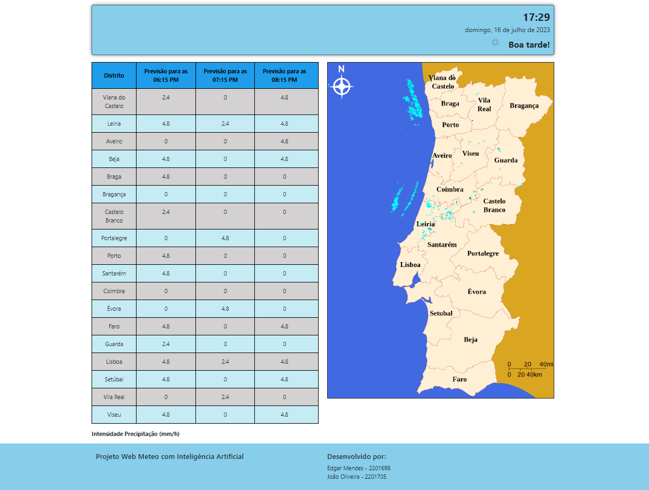
05. Website desenvolvido
→ Faz a previsão para as próximas três horas
→ Faz a previsão para todos os distritos
→ Os dados e a imagem do radar são atualizadas a cada 10 minutos
Notes:
Com a construção e o treino da rede neuronal, seguiu-se para o desenvolvimento do website para poder mostrar os resultados das previsões feita pela rede neuronal.
O website em si apresenta 2 principais funcionalidades divididas pelo ecrã. A primeira é a tabela das previsões em que apresenta as previsões para as próximas 3 horas para todos os diferentes distritos de Portugal. A segunda é a disponibilidade de uma imagem do mapa de Portugal com a junção da imagem do radar do IPMA atual.
Ambas as previsões como a imagem do radar, são atualizadas no website a cada 5 minutos.

Slide 13



05. Website desenvolvido
Website do IPMA
Flask API
WebMeteo
Imagem atual dos radares
Previsões e imagem
A cada 5 minutos
A cada 5 minutos
Previsão
Para cada hora
Para cada distrito
Notes:
Para que o website pudesse mostrar as informações dos resultados da rede neuronal no front-end, foi desenvolvida uma API em Flask.
A API em si começa por construir uma rota GET que vai buscar a imagem do radar do IPMA a partir da hora atual no formato UTC, mas com 10 minutos de atraso e arredondada de 5 a 5 minutos. No fim, esta rota, envia a imagem no formato de base64.
Além desta rota, a API também constrói uma outra rota GET que é responsável por pegar nessa mesma imagem do radar, carrega os melhores pesos que foram retiradas na construção e treino da rede neuronal e para cada hora das 3 e distrito, recorta a imagem para cada distrito para poder apresentar o mesmo formato que na construção e treino do modelo e faz a previsão. No fim dessa rota, adiciona todos os resultados num dicionário e envia no formato json.

Slide 14
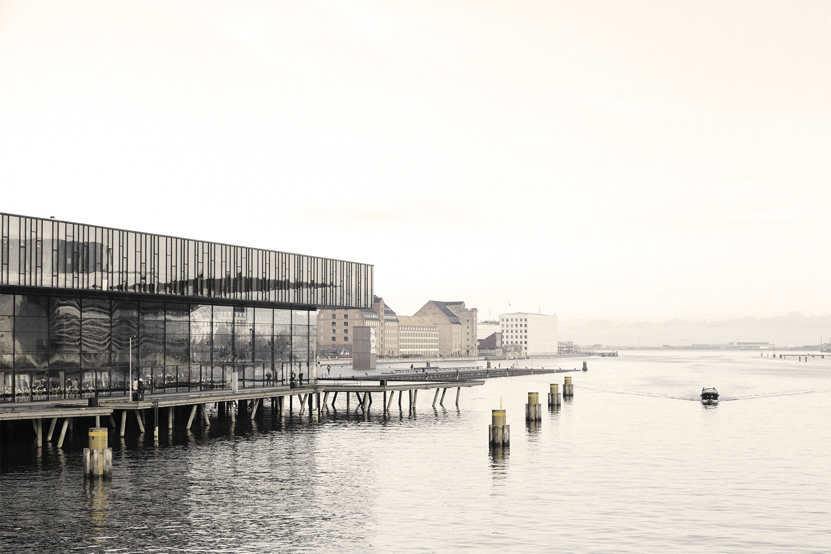
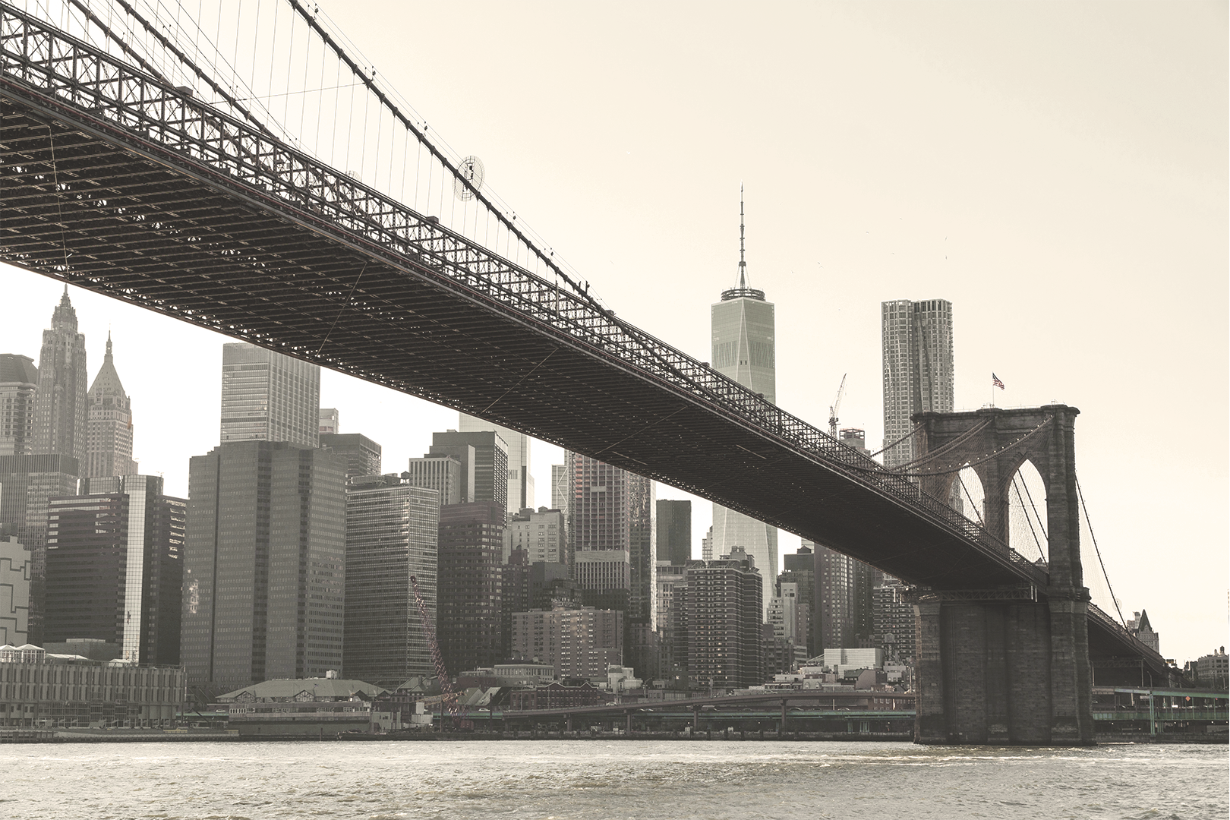
Pontos negativos
Pontos positivos
06. Análise de resultados
→ A rede não apresenta capacidades para fazer uma previsão correta em dias de chuva intensa
→ Foi possível obter uma previsão estável apesar da carência de dados
Notes:
Com o desenvolvimento do projeto final, foi analisado que apesar da rede neuronal não representar capacidades para fazer uma previsão correta nos dias de chuva intensa devido à indisponibilidade de imagens do radar vindas do IPMA com valores mais altos, foi possível obter uma previsão estável com uma precisão entre os 80 a 95%. Isto quer dizer que no caso de haver possibilidade de a rede neuronal disponibilizar de um dataset mais completo, com certeza, seria uma aplicação capaz de prever todos os comportamentos da atmosfera.

Slide 15
07. Conclusão
Ótima estrutura e grande escalabilidade
Apresentará uma grande imprecisão em épocas de chuva intensa
Com um dataset mais completo tornar-se-á uma ferramenta muito útil

